Slide 1


Projet: Base de données
Akkoubi Bilal
Azreg Khadija
Thouapi Towa Garrett

Slide 2

Table des matières
1. Description projet
6. SQL
7. Diagramme classes
2. Exigences fonctionnelles
3. MCD
8. Diagramme cas
4. MLD
9. Application
5. Questions Business
10. Interface Web responsive

Slide 3
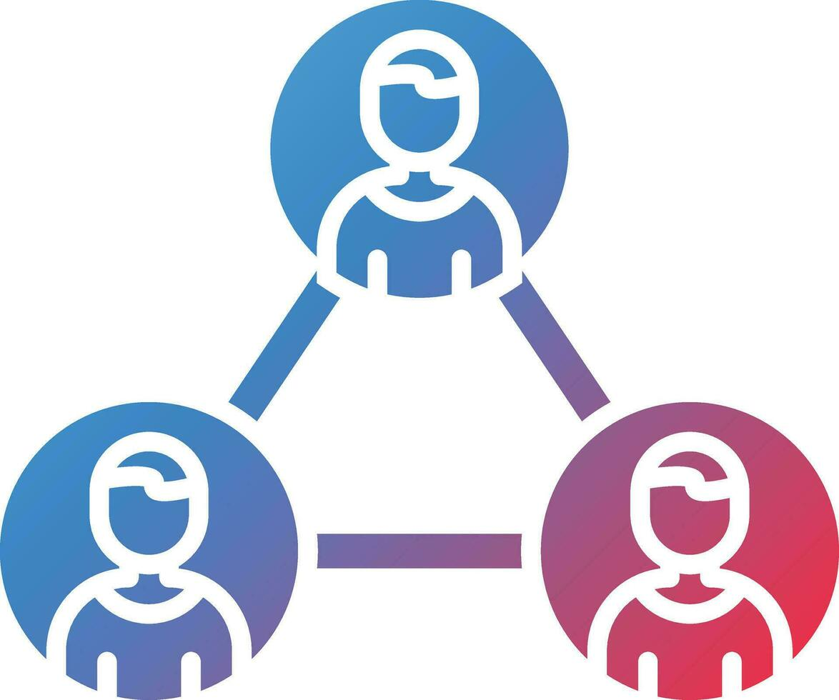

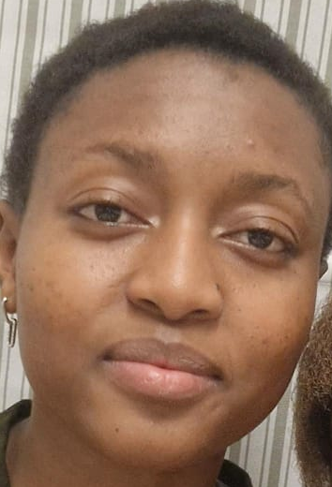

Entreprise GABIKA
Qui sommes-nous?
Créé en 2024, GABIKA est une société spécialisée dans le développement de logiciels personnalisés
Notre équipe se compose de:
Chef de projet IT
Analyste fonctionnel
Développeur logiciel et concepteur de base de données

Slide 4


Description requête client
Système de Gestion de Devis et Facturation pour une Entreprise de Construction :
Système de Gestion des devis et de facturation pour des projets de construction. Le système permettra de créer, suivre et modifier des devis, générer des factures basées sur l’avancement des travaux et gérer les paiements. Les données seront stockées dans une base de données relationnelle, avec des exports PDF pour les documents. Le système devra garantir la sécurité des informations et une gestion efficace des délais et des échéances de payement.
Client

Slide 5
Exigences fonctionnelles
Gestion des clients
Gestion des Devis
Ouvrage
Gestion des paiements
Gestion des factures
Gestion des Projets
Gestion des Utilisateurs
Gestion des notifications

Slide 6
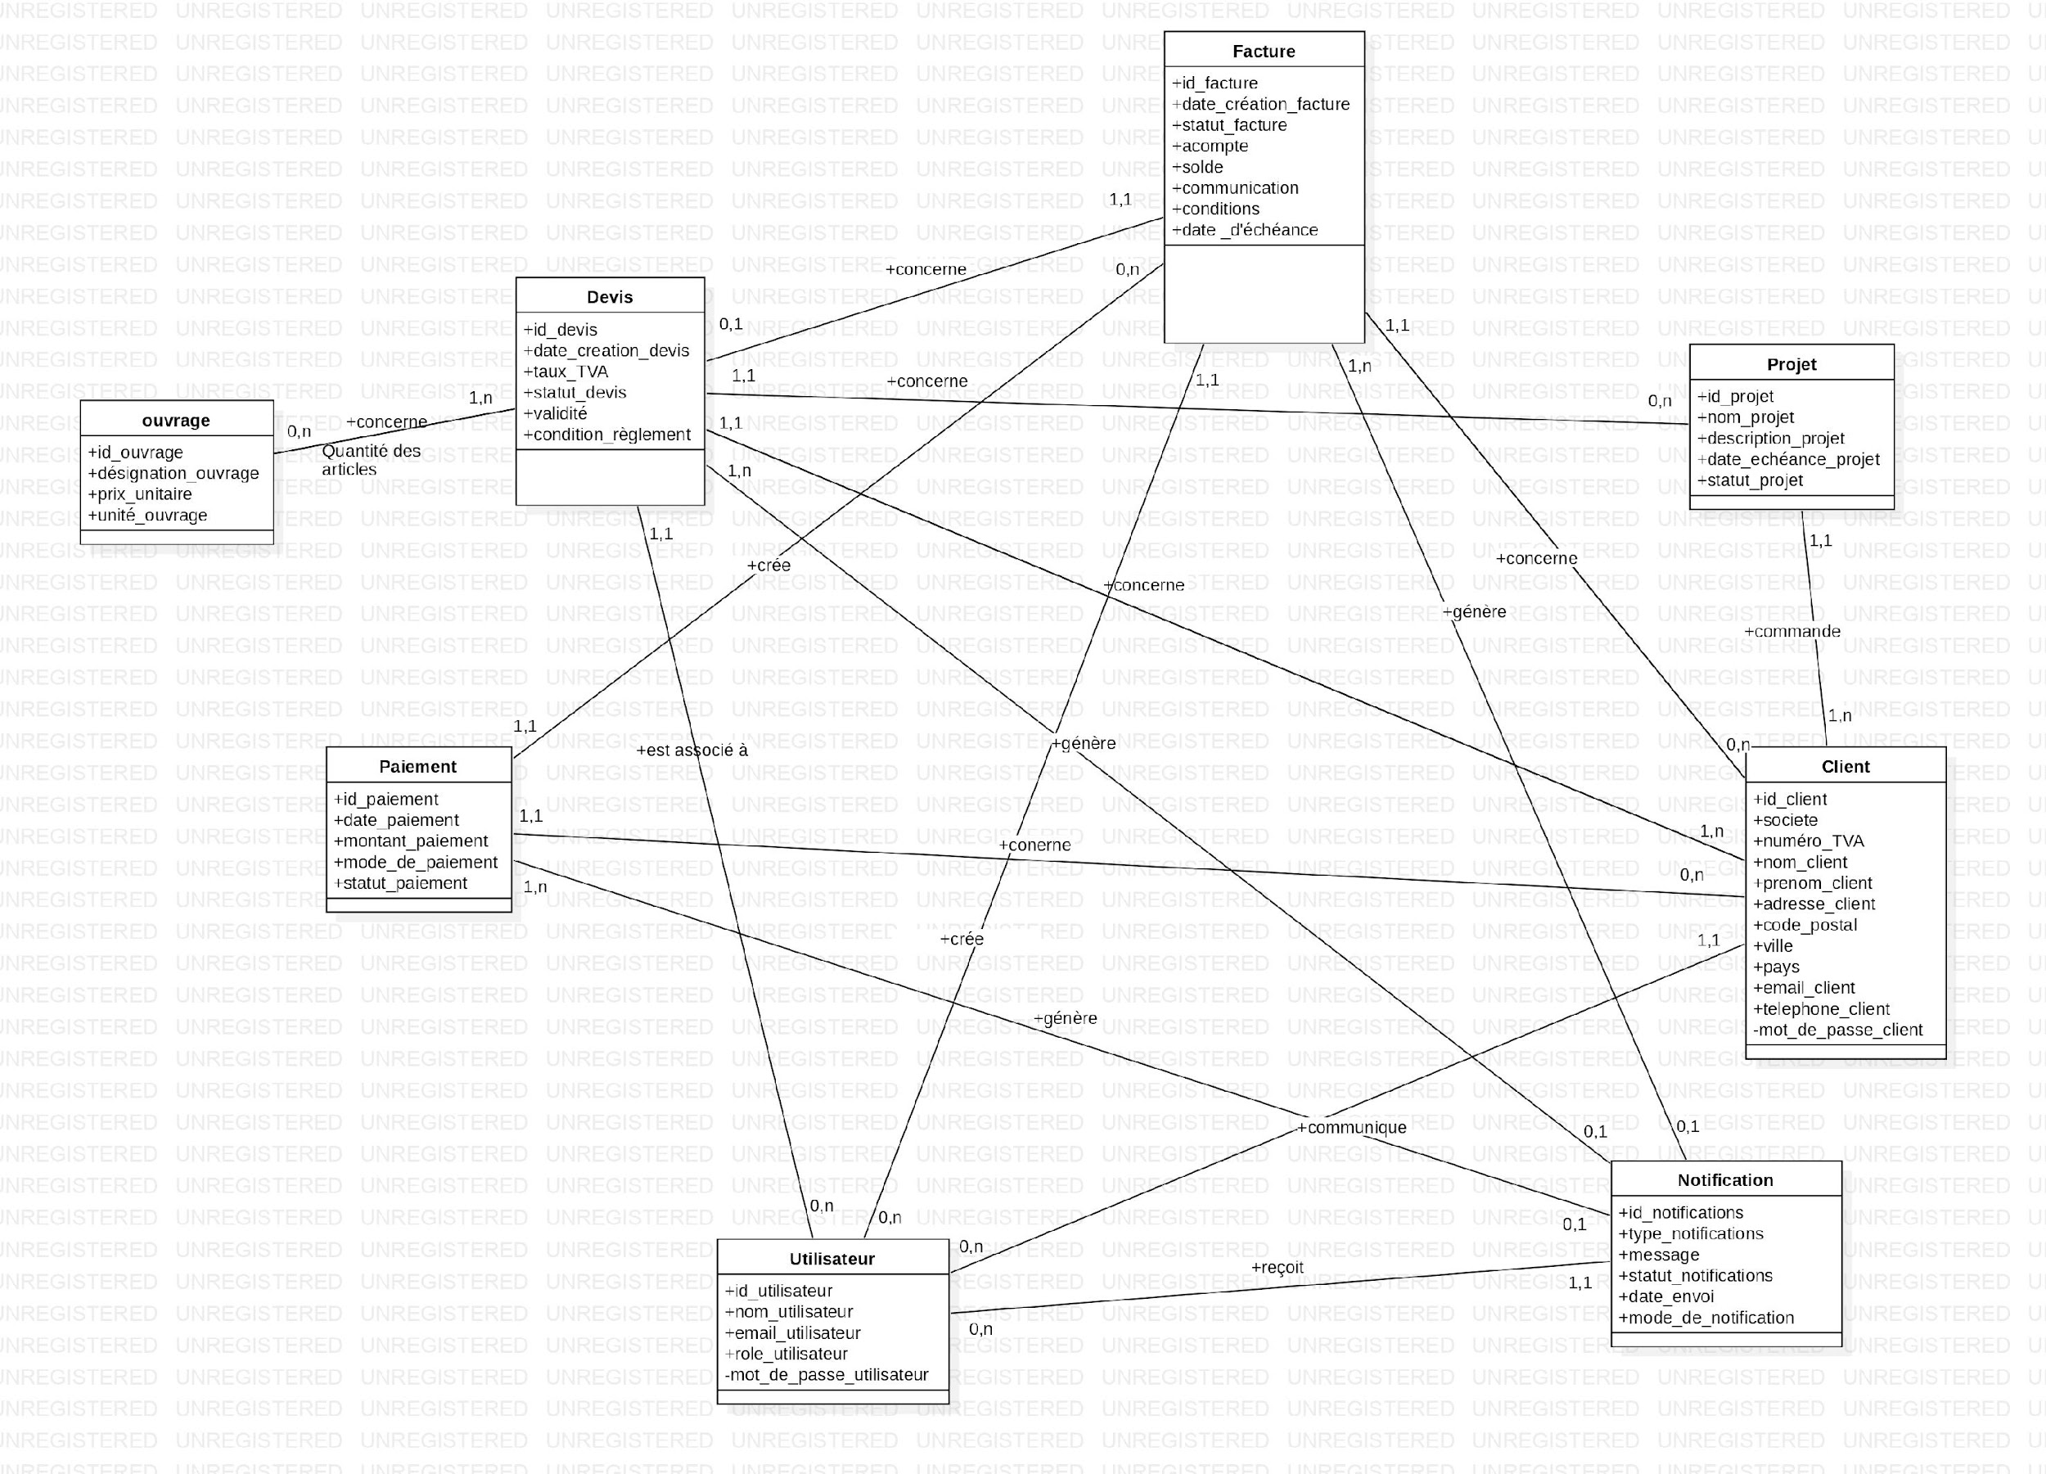
MCD

Slide 7
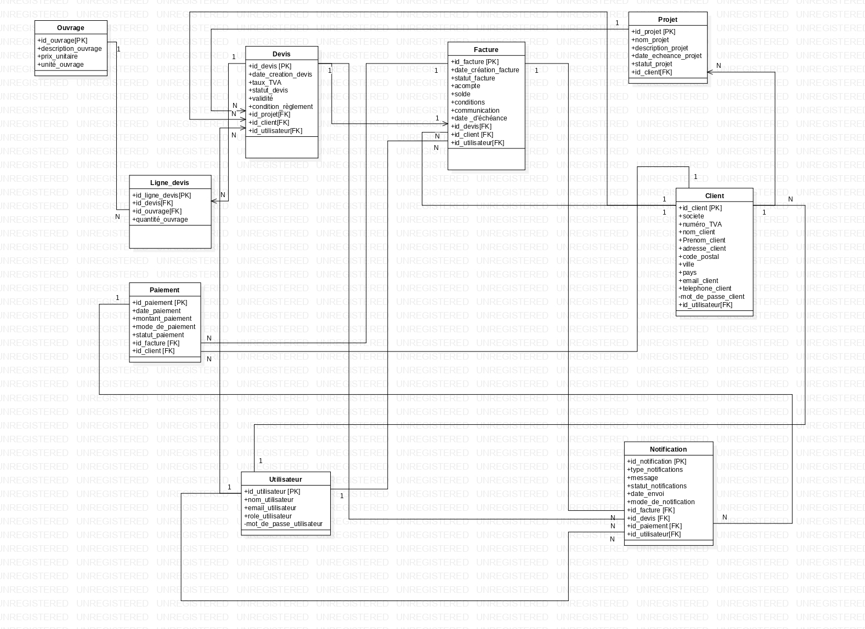
MLD

Slide 8
Questions Business
Trouver tous les clients ayant une adresse dans la ville de "Bruxelles" ou "Ixelles".
Afficher la somme des montants de tous les paiements groupés par mode de paiement.
Récupérer la liste des devis avec les informations du client associé (nom, prénom).
Afficher tous les projets, même ceux qui n'ont pas de devis associés.
Identifier les factures en retard de paiement, avec le montant restant dû avec un maximum de 5 factures.

Slide 9
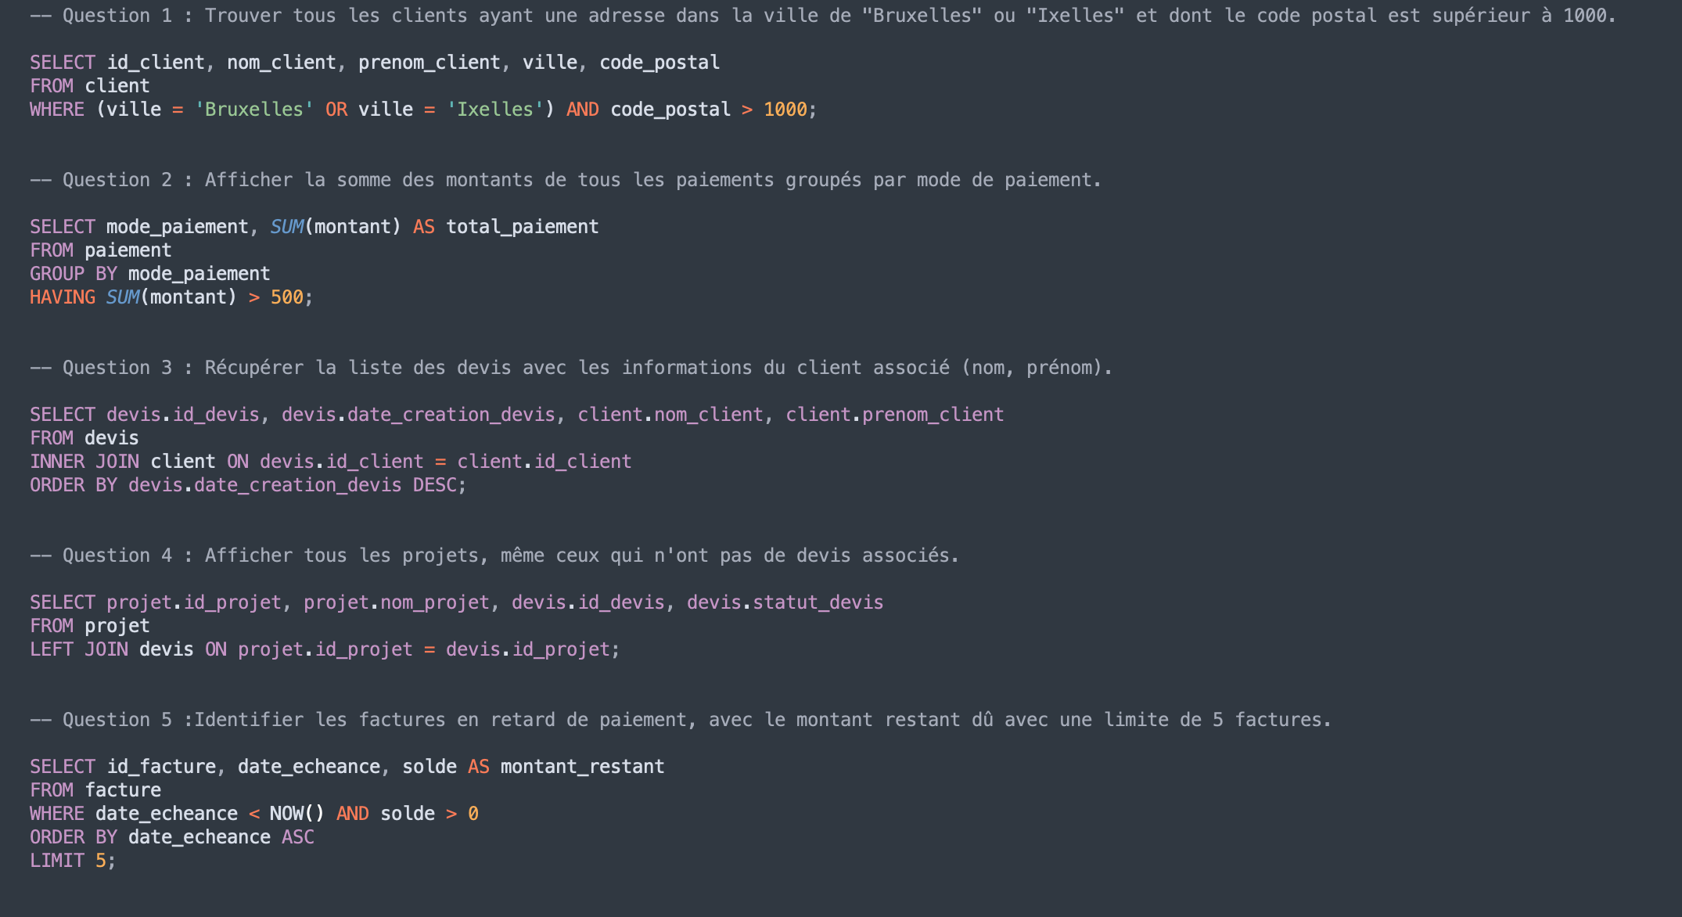
SQL

Slide 10
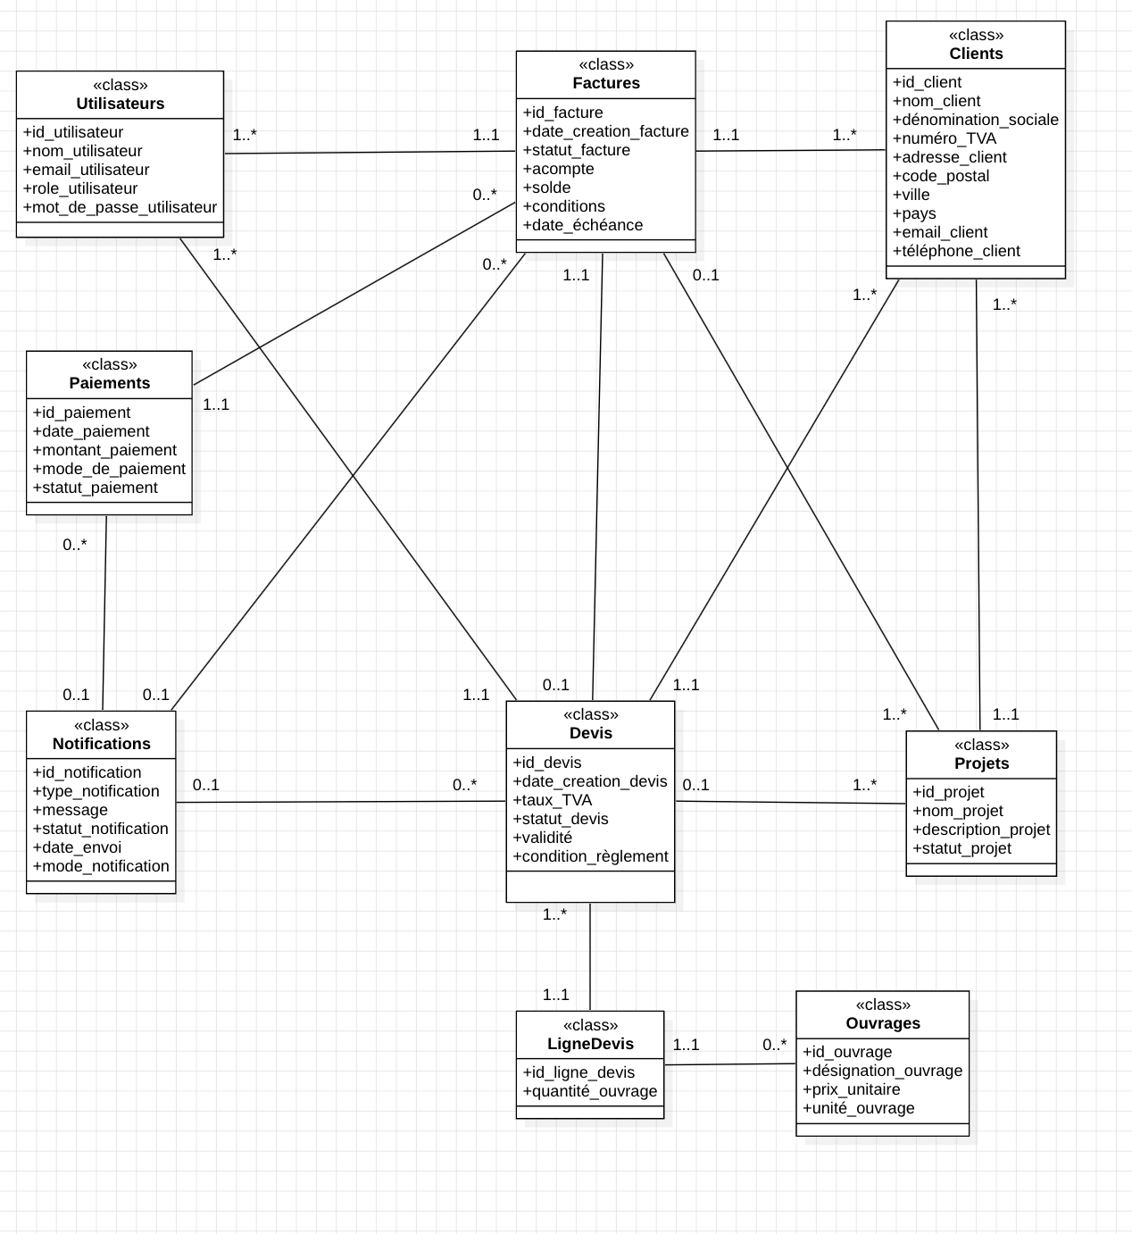
Diagramme de classes

Slide 11
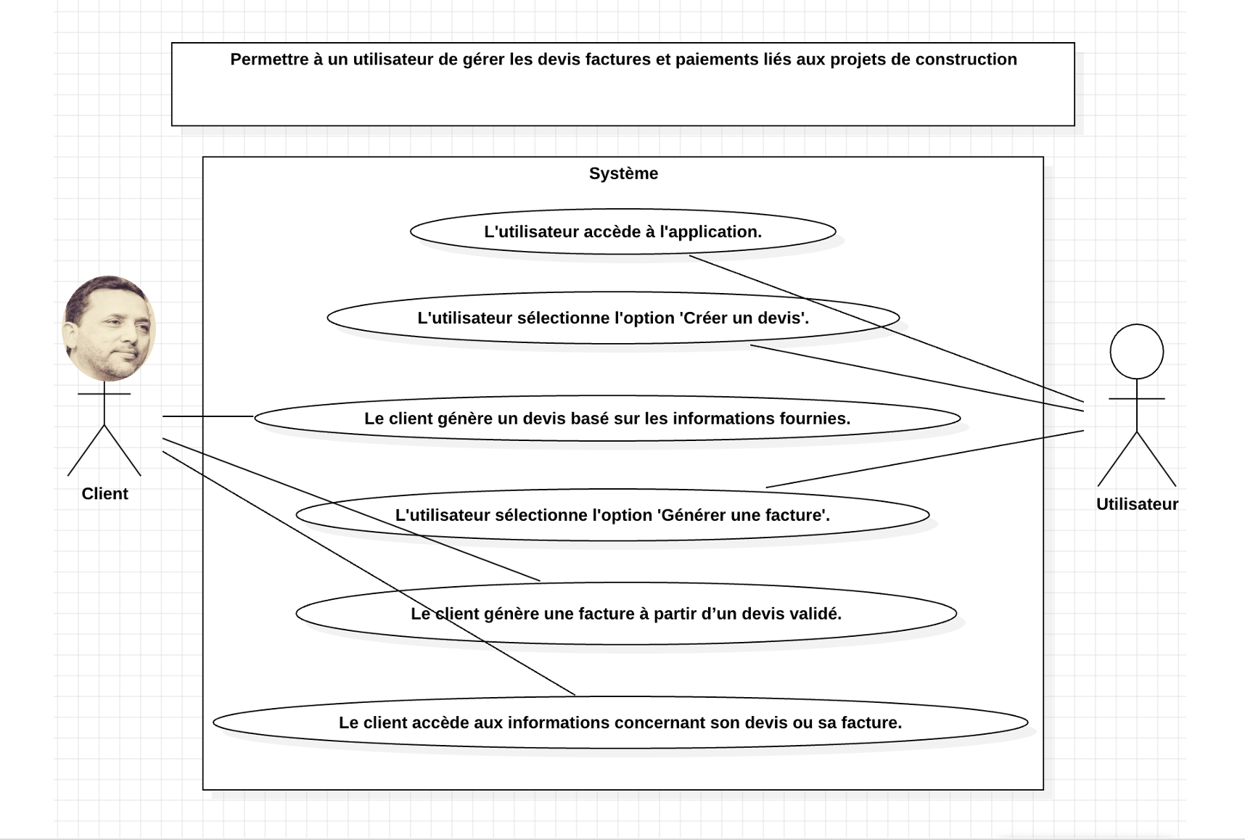
Diagramme de cas

Slide 12
Application
http://127.0.0.1:5000/inscription

Slide 13
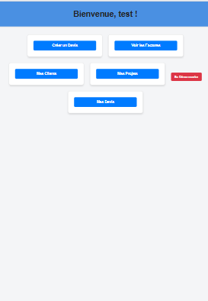
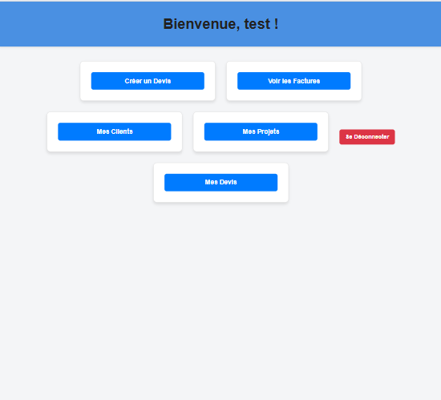
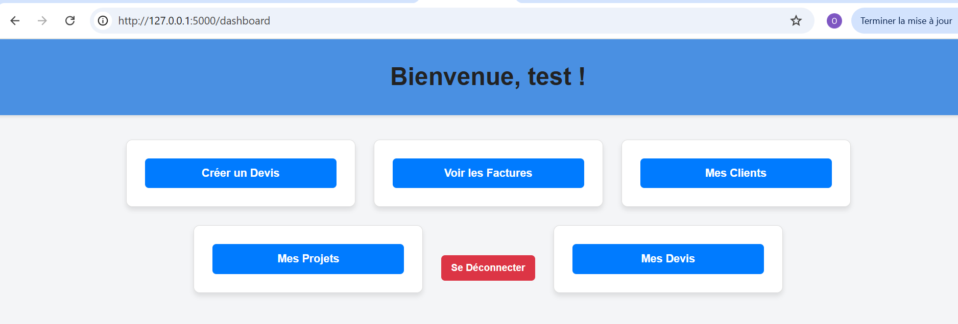
Interface Web Responsive
Mobile
Tablette
PC

Slide 14

Merci pour votre attention !
Avez-vous des questions?

